Slide 1
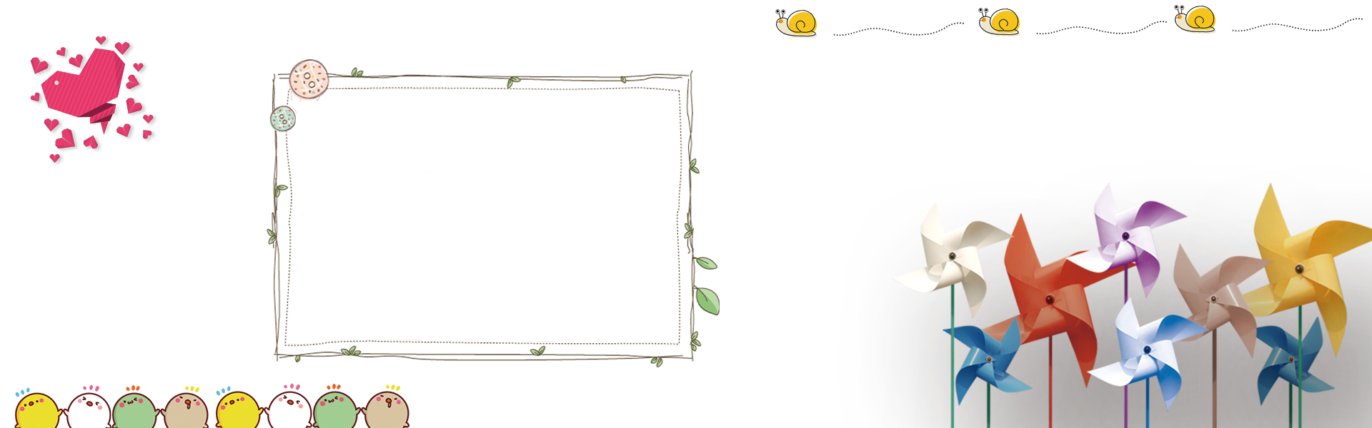




Slide 2
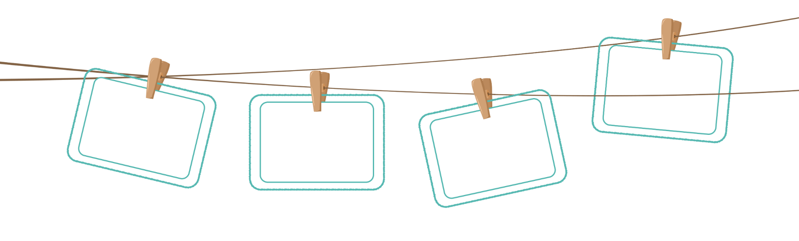
Tiếng Việt
kì 2
Ôn
tập
giữa

Slide 3


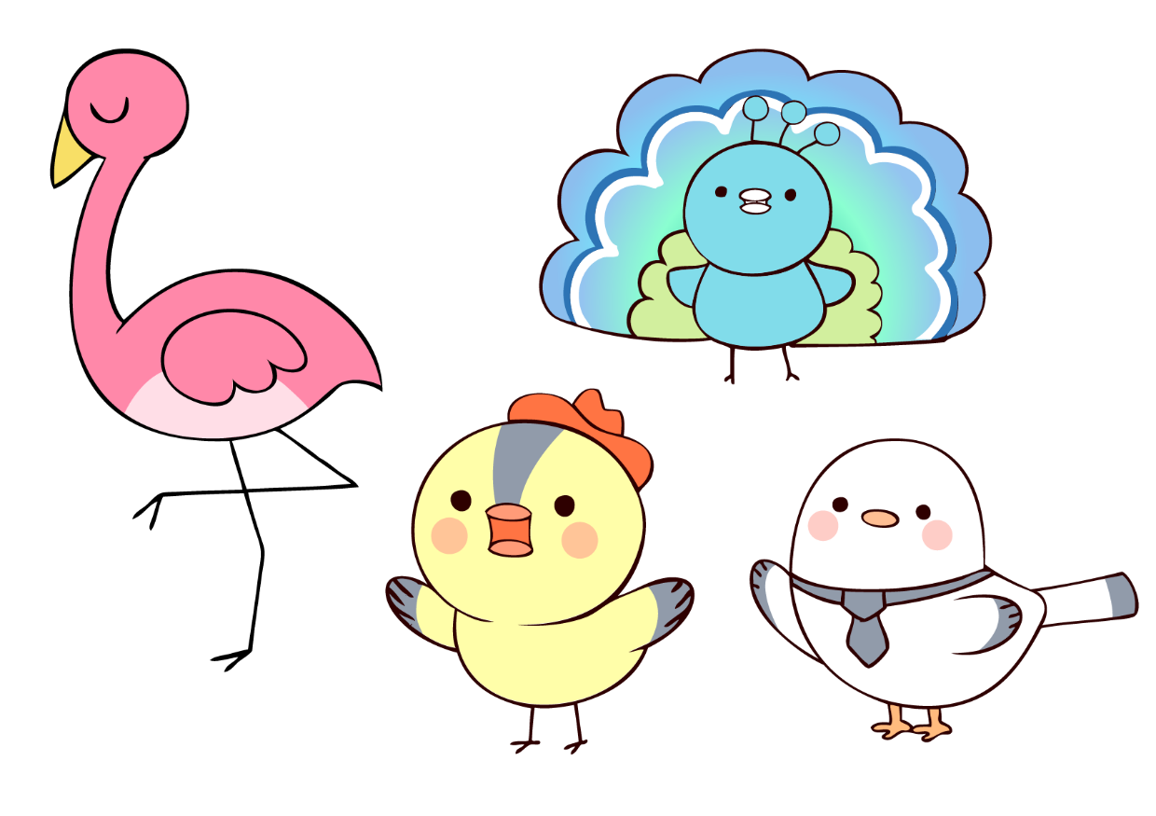
TIẾT 5

Slide 4

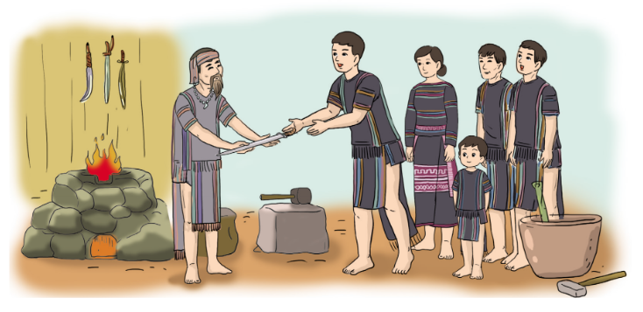
1. Nghe và kể lại câu chuyện sau: GƯƠM THẦN
Truyện dân gian Ba-na
- Điều gì đã xảy ra ở buôn làng?
- Cậu bé ra đời và trở thành một chàng trai như thế nào?
- Chàng trai từ biệt mẹ đi đâu?
- Chàng trai nói gì và chuyện gì đã xảy ra?
- Những ai đã giúp chàng trai làm thanh gươm thần và cùng chàng đi đánh giặc?
Thảo luận nhóm đôi

Slide 5



Slide 6
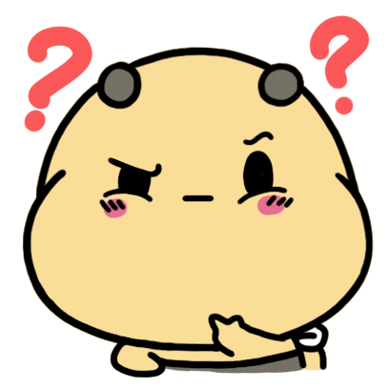
Kể lại từng đoạn câu chuyện theo gợi ý.
Gươm thần
- Điều gì đã xảy ra ở buôn làng?
- Cậu bé ra đời và trở thành một chàng trai như thế nào?
- Chàng trai từ biệt mẹ đi đâu?
- Chàng trai nói gì và chuyện gì đã xảy ra?
- Những ai đã giúp chàng trai làm thanh gươm thần và cùng chàng đi đánh giặc?

Slide 7

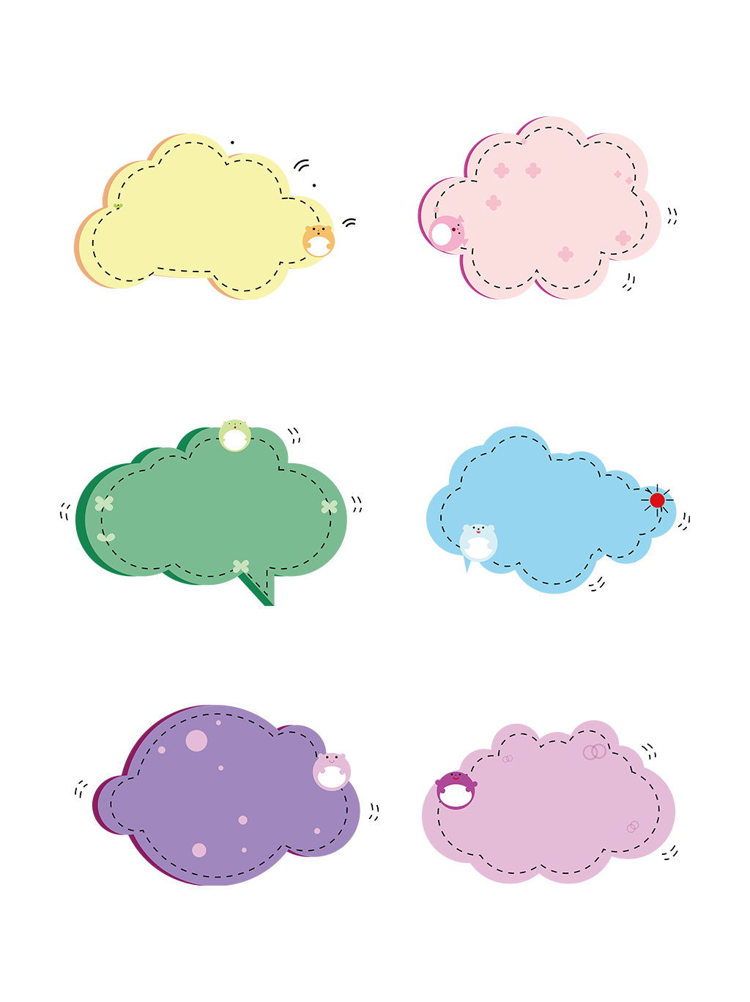
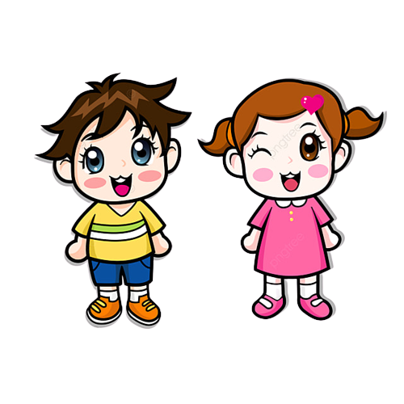



Slide 8


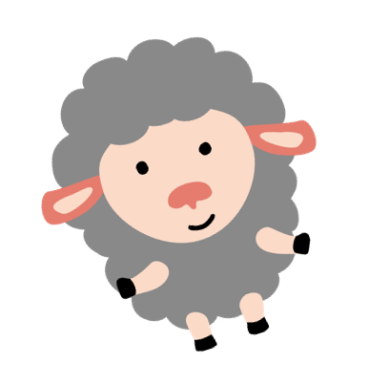
BÌNH CHỌN NHÓM, CÁ NHÂN KỂ CHUYỆN HAY.

Slide 9

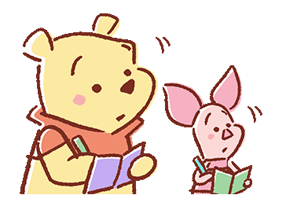
Tiêu chí đánh giá:
- Nhớ nội dung câu chuyện.
- Phối hợp ăn ý, kể kịp lượt lời.
- Kể tự nhiên, biểu cảm.

Slide 10

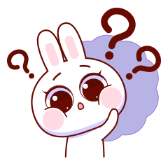
Thảo luận nhóm
a) Câu chuyện chàng trai có sức khỏe lạ thường và thanh gươm thần thể hiện ước mơ gì của nhân dân ta?
b) Những chi tiết nào trong câu chuyện cho thấy người dân đồng lòng cùng chàng trai đánh giặc?
c) Câu chuyện trên nói lên điều gì?

Slide 11

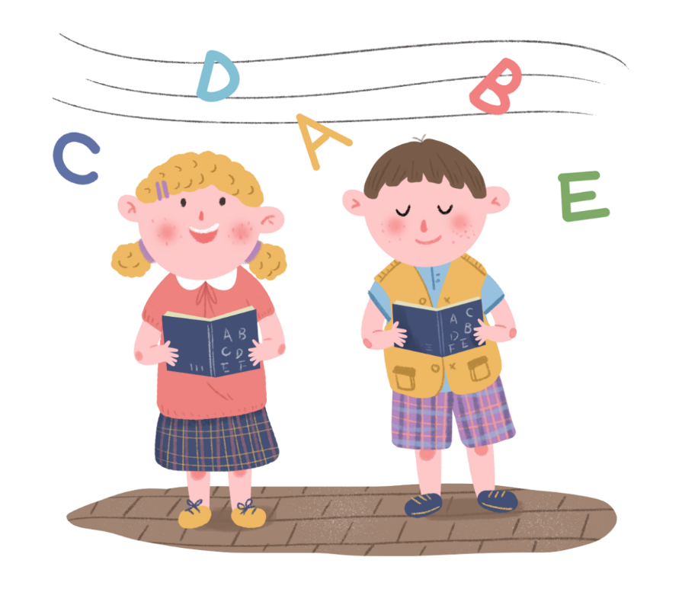
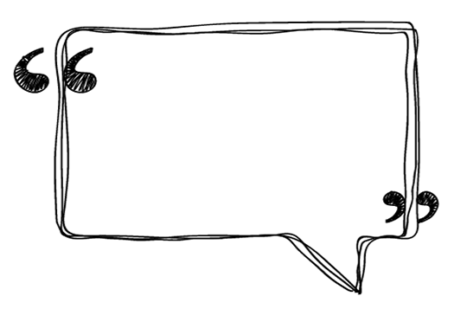
a) a) Câu chuyện chàng trai có sức khỏe lạ thường và thanh gươm thần thể hiện ước mơ về người anh hùng và vũ khí lợi hại để chiến thắng quân giặc.

Slide 12
b) Những chi tiết trong câu chuyện cho thấy người dân đồng lòng cùng chàng trai đánh giặc đó là chi tiết rèn thanh sắt thành gươm thần.

Slide 13
c) Câu chuyện kể về người anh hùng dân tộc Bana. Chàng nhìn cảnh đau thương tang tóc của quê hương quyết tâm ra đi tìm người tài hợp lòng giết giặc, tấm lòng chàng đó cảm động trời đất, nhờ có thanh gươm thần trời ban, chàng đã đánh tan quân thù trả lại sự bình yên cho buôn làng..

Slide 14

